Slide 1
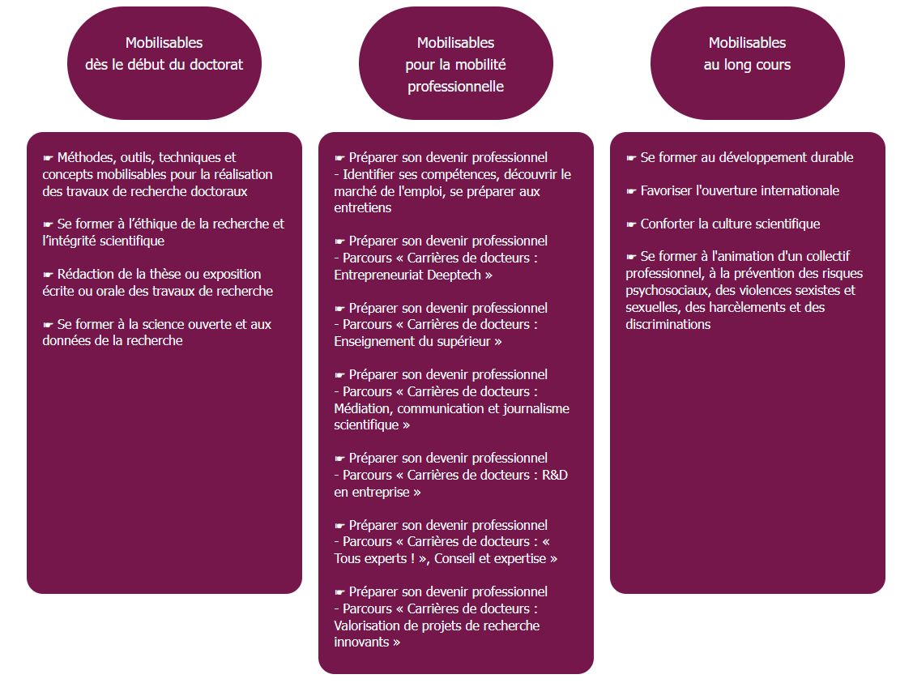
Les catégories de formation

Slide 2
Un plan de formation à équilibrer entre des enjeux à court, moyen et long terme et les 6 blocs de compétences
180 points pour l’obtention du doctorat dont 160 points à acquérir à travers les travaux de recherche et 20 à acquérir à travers des formations collectives à répartir entre les 3 ensembles: enjeux à court, moyen et long terme
6 à 15 points de formations et activités complémentaires
Mobilisables dès le début du doctorat
Méthodes, outils, techniques et concepts mobilisables pour la réalisation des travaux de recherche doctoraux
Se former à l’éthique de la recherche et l’intégrité scientifique
Rédaction de la thèse ou exposition orale ou écrite des travaux de recherche,
Se former à la science ouverte et aux données de la recherche.
6 à 15 points de formations et activités complémentaires
Mobilisables pour la mobilité professionnelle
Préparer son devenir professionnel - Identifier ses compétences, découvrir le marché de l’emploi, se préparer aux entretiens
Préparer son devenir professionnel - Les parcours « carrières de docteurs »
6 à 15 points de formations et activités complémentaires
Mobilisables au long cours
Conforter la culture scientifique
Favoriser l’ouverture internationale
Se former au développement durable
Se former à l'animation d'un collectif professionnel, à la prévention des risques psychosociaux, des violences sexistes et sexuelles, des harcèlements et des discriminations
Formations obligatoires: il est nécessaire de valider au moins une formation d’au moins un point de formation dans chacune de ces 4 catégories

Slide 3
Formations obligatoires
Se former à l’éthique de la recherche et l’intégrité scientifique
Se former à la science ouverte et aux données de la recherche
Se former au développement durable
Se former à l'animation d'un collectif professionnel à la prévention des violences sexistes et sexuelles (pour les risques psychosociaux, des harcèlements et des discriminations il existe d'autres modules mais pas obligatoires)
présentation (orale et/ou poster) à la journée de l'école doctorale (JED)
Informations et procédures sur les formations et activités doctorales : https://www.universite-paris-saclay.fr/recherche/doctorat-et-hdr/sinscrire-aux-formations-et-activites-doctorales-complementaires

Slide 4
Orientations pour l’attribution de points
1. Cycles de séminaires doctoraux, écoles thématiques, formations scientifiques
5 heures de cours = 1 point avec un maximum de 5 points par formation.
Cela prend en compte que ces activités nécessitent du travail personnel.
D’une manière générale, 1 h de cours = 5h de travail. Cela représente in fine beaucoup plus d’investissement que le nombre d’heures indiqué
1 journée de congrès ou école thématique = 1 point de formation

Slide 5
Orientations pour l’attribution de point
2. Les formations méthodologiques et formations transverses
Nécessitent au moins 6-7 h de formation pour 1 point avec un maximum de 3 points par formation.
Ces formations doivent proposer du « cours » et aussi de la pratique.
Cette attribution prend en compte que ces formations nécessitent moins de travail personnel pour le doctorant

Slide 6
Orientations pour l’attribution de point
3. Anglais
TOEIC/Anglais de base: ces formations n’attribuent pas de point. Les cours d’anglais restent proposés mais ne sont pas considéré comme de la formation doctorale. L’acquisition des bases de l’anglais devrait être vérifiée lors de l’admission en doctorat.
Les cours de communication scientifique en anglais (méthodes pour l’écriture d’articles, présenter ses travaux en anglais en conférence, vocabulaire technique et scientifique…): des points sont attribués.
Les cours donnés en anglais (séminaires doctoraux en anglais par exemple…): Des points peuvent être attribués dans la catégorie des formations qui « Favorisent l’ouverture internationale ».

Slide 7
Module « Agir contre les violences sexistes et sexuelles »
Le module « Agir contre les violences sexistes et sexuelles » fait partie de la formation « Veiller à la qualité de vie au travail : identifier et prévenir les violences sexistes et sexuelles, les discriminations et les risques psychosociaux » qui regroupe 3 modules.
Il permet de valider l’obligation de formation de la catégorie « Se former à l'animation d'un collectif professionnel, à la prévention des risques psychosociaux, des violences sexistes et sexuelles, des harcèlements et des discriminations »
Nous vous invitons à suivre les 3 cours, mais seul le certificat du module « Agir contre les violences sexistes et sexuelles » est à déposer sur votre espace personnel.
Le dépôt du certificat « VSS » est suffisant pour valider l’obligation de formation.

Slide 8
Veiller à la qualité de vie au travail : identifier et prévenir les violences sexistes et sexuelles, les discriminations et les risques psychosociaux
Inclut
Agir contre les violences sexistes et sexuelles - formation Université Paris-Saclay
Comprendre et prévenir les discriminations - Formation MENTOR
Des risques psychosociaux vers la santé mentale en entreprise - Formation Fun MOOC
Certificat ecampus Paris-Saclay à déposer sur ADUM = 1 point

Slide 9
Les Parcours Carrières de docteurs 2023
Parcours doctor’preneuriales
40 doctorants / an
Parcours entrepreneuriat deeptech
135 doctorants / 1 an
Parcours médiation, communication et journalisme scientifique
231 doctorants
Parcours valorisation de la recherche
48 doctorants
Parcours Conseil et expertise
16 doctorants
Parcours Recherche et Développement en entreprise
Lancement de la nouvelle formule le 18 mars 2024
Parcours « nouvelle formule » en 2023

